Slide 1
Prp组会
成员：姜泽坤、纪冕、李乘帆、马永琦
2020.7.15

Slide 2
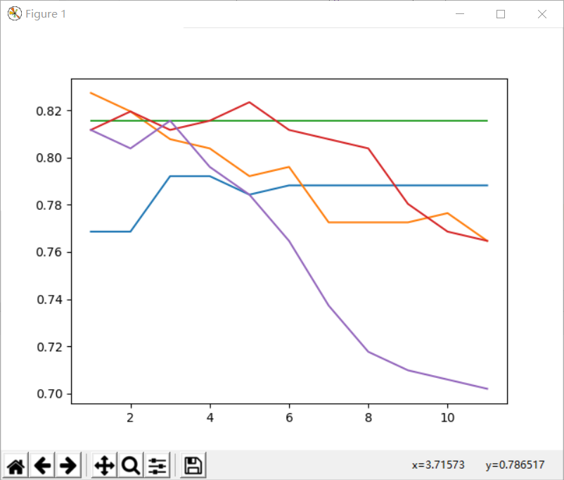
1.PARKINSON_HW
绿色 kernel = linear
橙色 kernel = sigmoid
蓝色 kernel = rbf
红色 kernel = poly coef0=1
紫色 kernel = poly coef0=0.5
横坐标：对前三者 为参数 C
对poly 为 degree
Lda result
=0.780327868852459
做预处理result
=0.7147540983606557

Slide 3
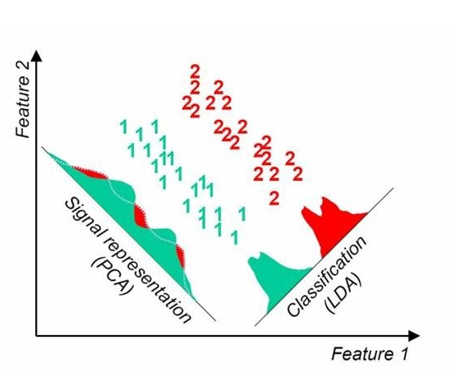

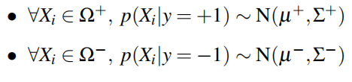

Linear Discriminant Analysis (LDA)

Slide 4








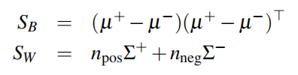


Linear Discriminant Analysis (LDA)

Slide 5
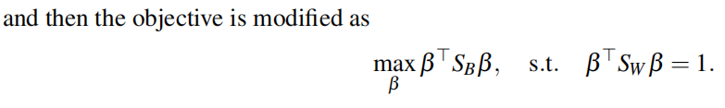


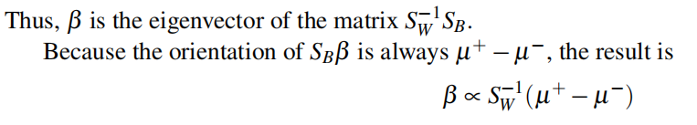
Linear Discriminant Analysis (LDA)

Slide 6
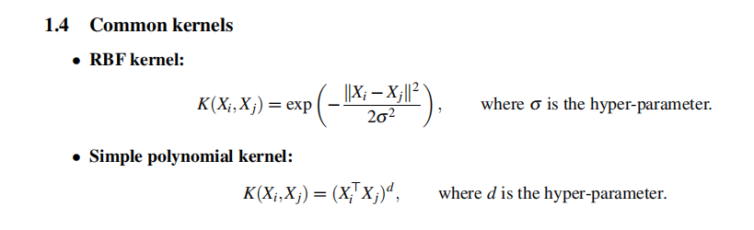
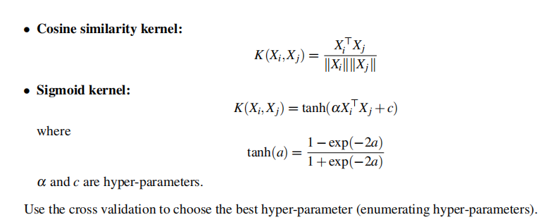
Svm kernel

Slide 7
2.dataset_fog_release
Fog_release数据集是对10名帕金森病患者的步态雾冻结现象进行探究，研究可穿戴的助手对帕金森病人雾现象的改善作用。
10名帕金森病患者在实验室里进行了几次步行测试，记录了超过8小时的数据。数据集包括3个可穿戴无线加速度传感器，记录64 Hz下的3D加速度。传感器被放置在脚踝shank sensor（小腿）、大腿上膝盖上方thigh sensor和臀部 trunk sensor。
根据在线检测雾和提供RAS的算法；对10名帕金森病患者进行评估的研究；通过分析检测雾的准确性对雾感知助手进行客观评估；

